Slide 1
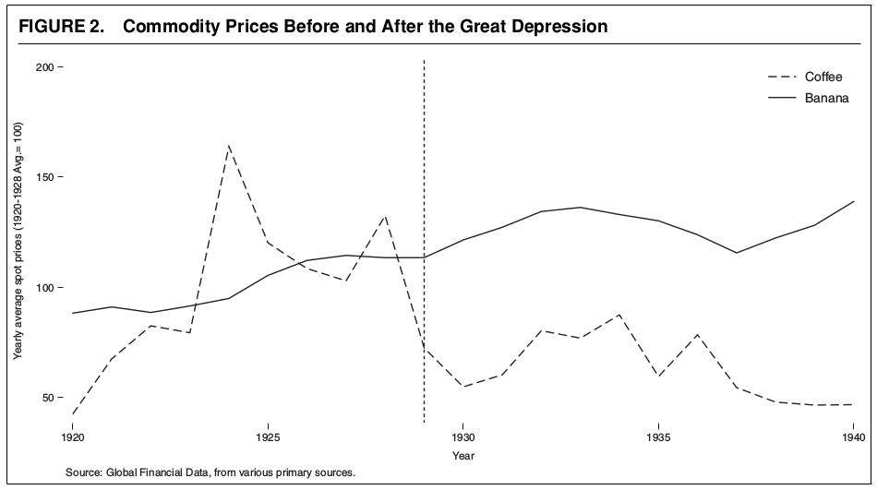

Slide 2

Ecuación 1
yit = N burócratas ó tierras expropiadas
Suitabilityig = capacidad del municipio i para producir cultivo g (ton/Ha, FAO)

Slide 3
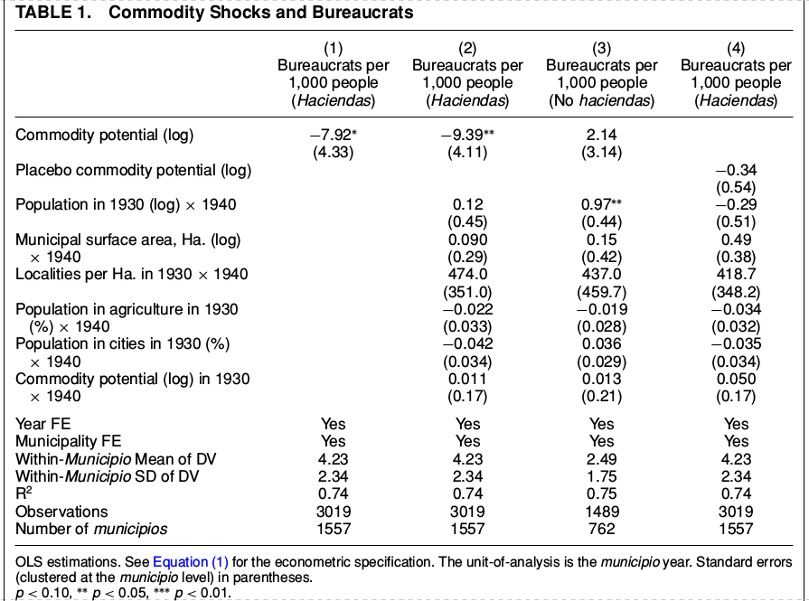

Slide 4
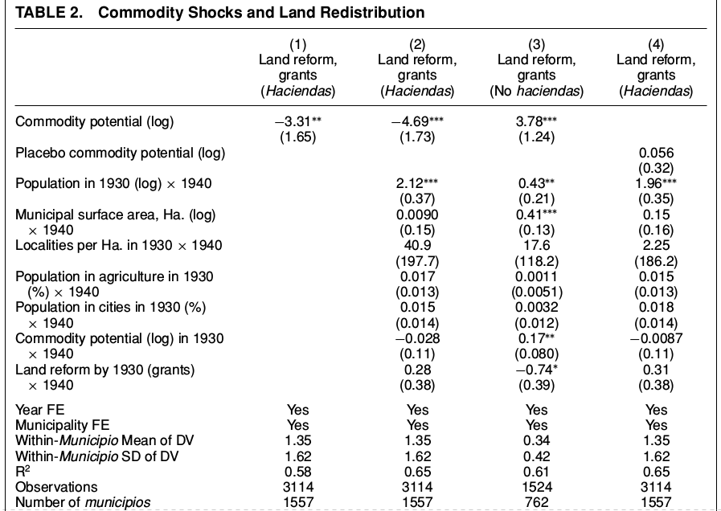

Slide 5
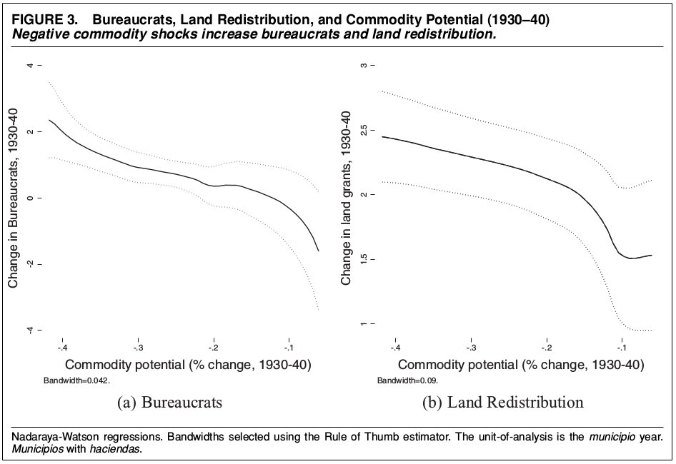

Slide 6


Ecuación 2 (x-seccional)

Slide 7
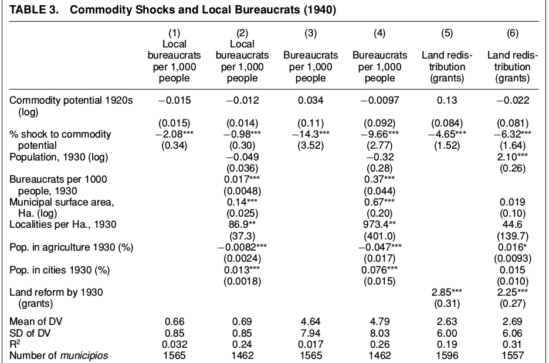

Slide 8
